Slide 1
Происхождение моего имени «Екатерина»
Подготовила ученица 3 класса
Маркина Екатерина

Slide 2
Что значит имя Екатерина
Имя Екатерина имеет греческие корни. По наиболее распространенной версии происхождения, оно трактуется как «чистая», «непорочная». В России это имя набрало популярность благодаря царю Алексею Михайловичу. По легенде, к нему во сне явилась святая Екатерина Александрийская, в честь которой он впоследствии назвал свою дочь и построил храм.

Slide 3
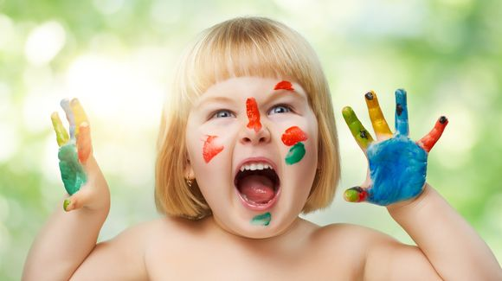
Судьба и характер
Екатерины порой бывают чрезмерно импульсивны и не желают признавать превосходства других людей, даже если в каких-то ситуациях оно очевидно. На самом же деле причиной этого является ее собственная привычка постоянно искать в себе недостатки. И ее самолюбие не позволяет опускаться хотя бы в чем-то относительно окружения.

Slide 4
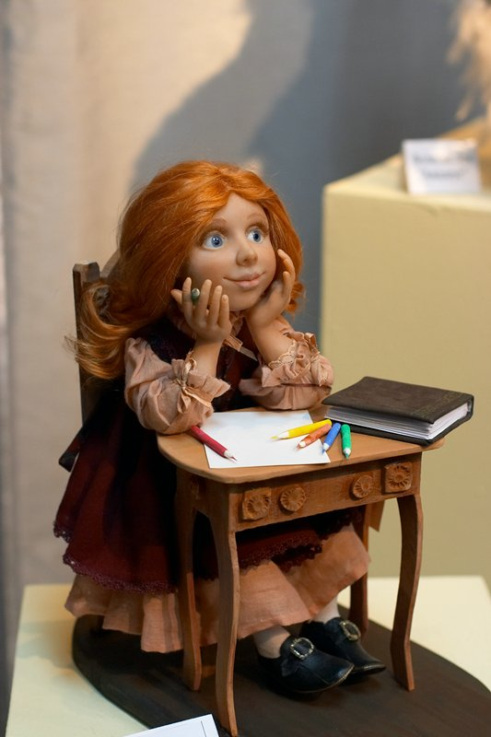
Можно сказать, что Екатерина — достаточно сложный человек. Тем не менее, она — большая фантазерка и прекрасный друг.
Будучи школьницей, Екатерина сразу проявляет свой интеллект и манеру общения. У нее появляется определенный круг общения, вроде «приближенных». Интересов у нее оказывается очень много, что может помешать определиться с будущим направлением. Достаточно часто Екатерины преуспевают в области журналистики и рекламы.

Slide 5
Характеристика
Екатерина – это мнительная домоседка, которая не любит выделяться ни в обществе, ни на работе. Любит принимать гостей и делать приятные сюрпризы друзьям. Она - душа компании, с которой всегда весело и приятно общаться. Любит жизнь во всех ее проявлениях. Она постоянно совершенствуется, поэтому с ней всегда интересно.
Подходящий к имени цвет
Екатерине покровительствует синий цвет.
Синий – символ спокойствия, мудрости и созидания, поэтому
люди с "синими" именами наделены такими качествами, как преданность, верность, терпеливость, добродушие

Slide 6
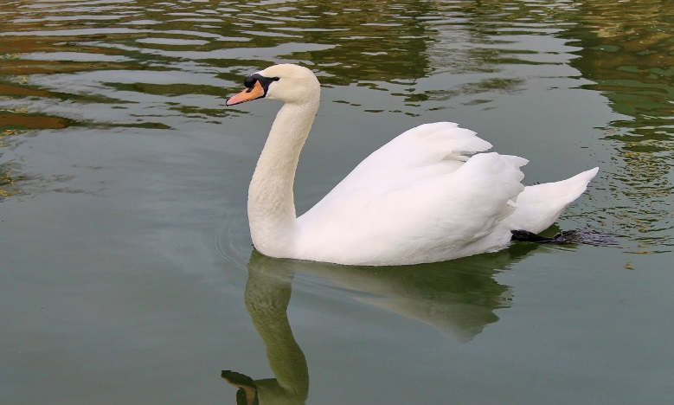
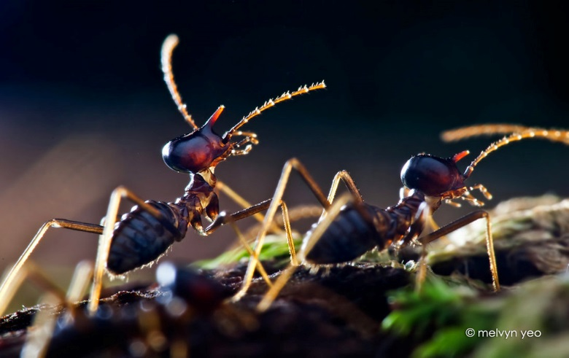
Тотемное животное
Животным-талисманом для Екатерины являются лебедь и термит.
Лебедь - это символ чистоты, верности, мудрости, гордости и благородства. Согласно поверьям, лебедь может олицетворять как светлое, так и темное начало, символизируя жизнь и смерть, добро и зло.
Термит - это активное насекомое, оно не может усидеть на месте, поэтому неудивительно, что именно термит является символом непоседливой Екатерины, которой нравятся частые перемены.

Slide 7
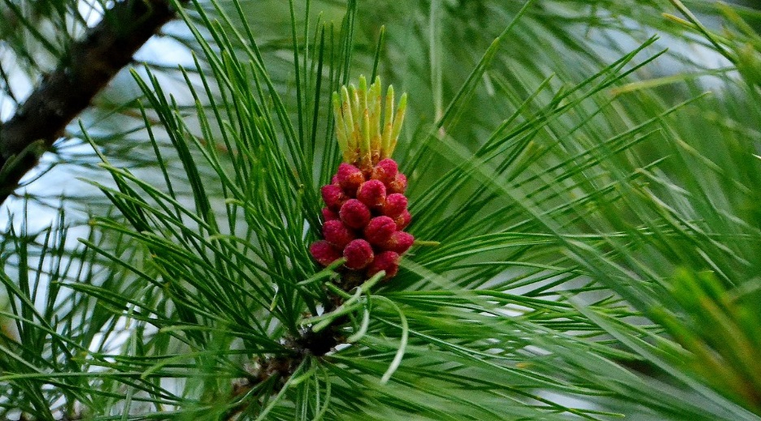
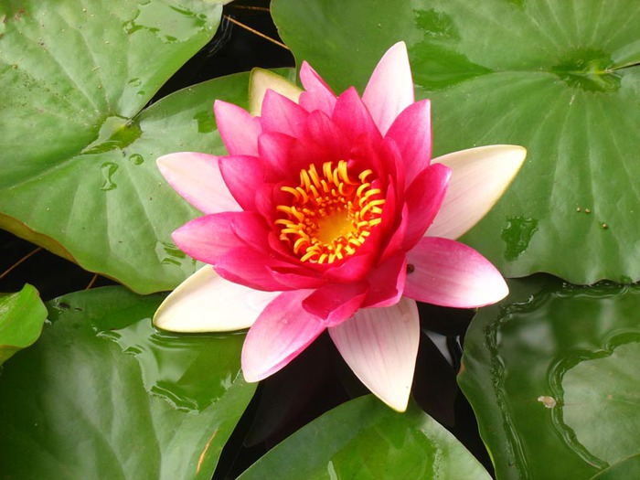
Растение моего имени
Наиболее подходящие растения для Екатерины – кедр и лотос.
Кедр: считается, что оберег из кедра обладает лечебными свойствами: оберегает от внешних негативных воздействий; дает жизненную энергию; способствует пробуждению творческих способностей; приносит радость, счастье и любовь.
Лотос - это символ духовной жизни. Бутон этого растения символизирует единение мужчины и женщины. Лотос привносит в отношения гармонию и любовь.

Slide 8
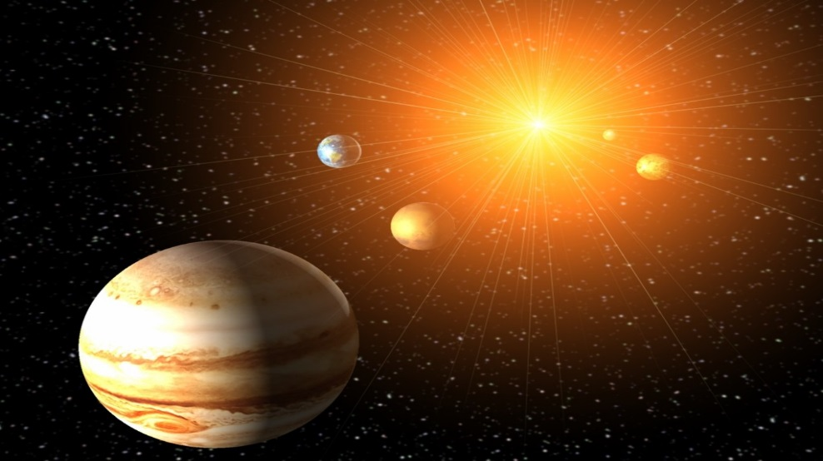
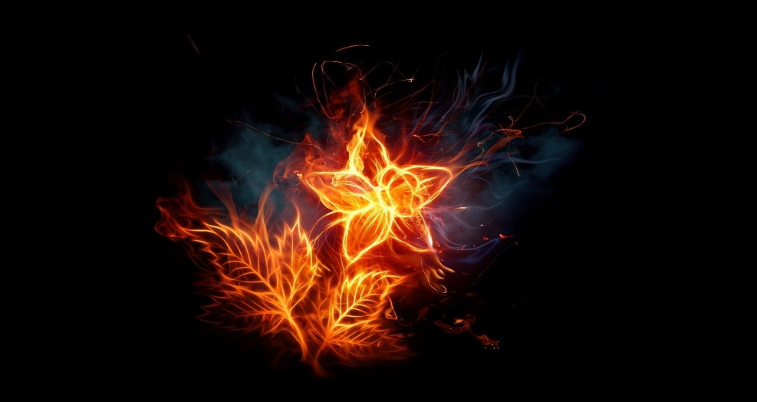
Планета и стихия
Имени Екатерина покровительствует планета Юпитер.
Юпитер– это верховный бог, поэтому вполне закономерно, что люди, которым помогает эта планета, удачливы и успешны, они с оптимизмом смотрят в будущее, которое при правильном распределении сил будет материально благополучным.
Люди Юпитера обладают уникальной способностью привлекать к себе счастье.
Люди Юпитера будут прекрасными учителями и исследователями, юристами и философами, священниками и врачами, учеными, актерами и политиками.
Стихия имени Екатерина - это огонь.

Slide 9
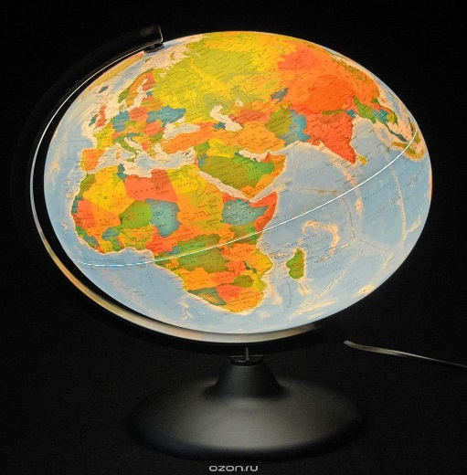
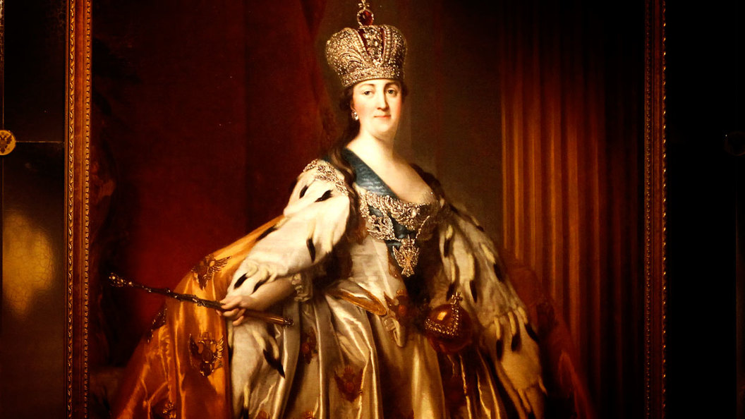
Мой символ и металл
Глобус - символ Екатерины. Он сулит Екатерине удачу, уважение в обществе и благополучие.
Глобус – это напоминание о том, что время быстротечно, а потому следует ценить каждый прожитый день, стараясь наполнить его новыми знаниями.
Металл Екатерины – железо, что вполне закономерно, ведь у нее такой же твердый и жесткий характер, который помогает ей справиться со многими трудностями. Кроме того, считается, что кольца и браслеты из этого металла способны отогнать злых духов.

